Slide 1

키워드를 통한 교육과정 개선방안
* 본 워크시트는 AIVLE스쿨 1:1 문의 분석팀의 내부 보안 자료로 외부 공유를 금지 합니다.

Slide 2

[데이터 전처리]
데이터 전처리 및 중요 단어 도출
사용 데이터
QnA_train_data.csv, QnA_test_data.csv (1:1 문의 게시글 데이터)
데이터 클렌징
방법
1.불필요한 컬럼 삭제
2.줄 바꿈 문자 삭제
3.특수 문자 제거
4.단어 분리
5.불용어 제거
6.두 글자 이상인 데이터만 추출
분야별
중요
단어
시스템 운영: 다시, 제출, 있을까요
원격: 원격, 원격으로, 될까요
웹: Python, File, line, User, in, Users, 어떻게, Django, node.js (웹 개발과정 문의)
이론: 실습, 데이터, 피드백, 어떻게, 궁금합니다
코드1: print, in, if, range, for, int ( 파이썬 기초, 알고리즘 )
코드2: df, trian, test, gt, in, data (머신러닝/딥러닝/)

Slide 3
[인사이트 도출]
데이터 분석 결과 및 인사이트
분야별
분석결과
시스템 운영: 운영강의 운영 전반에 관련한 질문
문제 : 다시 제출을 하려는 문의가 많다.
- 1. 제출 과정 전달이 올바르지 않다.
- 2. 시스템 상 과제 제출 문제가 있을 수 있다
- 3. 미해결과제 재제출시, 기존파일 존재 유뮤
해결방안 : 1. 과제 제출 방법 재공지해야 할 필요 & 제출 목록 명시 & 제출파일명 예시 첨부
2. 시스템 상 과제 제출 과정에 문제가 없게 해야 한다
3. 다시 제출할 시의 과정에 대해서도 학생들에게 공지할 필요가 있다
코드 : 코드1 – 데이터 분석, 전처리 과정에 해당하는 코드 및 코딩 마스터즈 질문
코드2 - 머신러닝, 딥러닝 모델링 과정에 해당하는 코드 질문
문제 : 기본적인 코드 오류에 대한 질문이 많다
해결방안 : 1. 참고 할 수 있는 오류 해결 표 등이 필요
2. 학습자 수준별 코드 리뷰 시간 마련(FAQ)
원격: 내용에 관계없이 원격지원 요청이 포함된 질문
문제: 원격으로 해결 가능한 문제에 대한 문의/ 공지사항 또는 기본자료에 첨부된 내용을 물어보는 경우
해결방안: 1.원격 해결 문제들에 대한 예시문을 공지해주면 좋겠다.
2.원격은 ARS에서 상담원 연결처럼 접근이 용이하지 않게 숨겨둔다.
이론: 강의 내용 및 이론, 실무 관련 질문
문제: 이론 질문보다는 ‘실습’ 관련 질문이 많다.
해결방안: 1.실습 관련된 문의는 전처리 과정에서 특정 항목 키워드를 추가해서 분류
2.이론에 대한 Q&A 세션 진행
웹 : 인프라, 웹 크롤링, SQL, Diango 관련 내용이 포함된 질문 ( 웹 개발)
일반문의와 코드 문의
주요 분류 특징 : 한글과 영어 빈도수 차이
코드 문의 (코드1, 코드2, 웹)
기본적으로 코드는 알파벳이 많음
자주 사용되는 메소드, 함수, 알고리즘 등의 단어집(??)을 정리
코드 1의 경우, 코딩마스터즈 관련된 질문이 더 많았을 것으로 추정됨.
코드2의 경우, 내용(머신러닝/딥러닝)상 어렵고 코드 또한 복잡하기 때문에, 단순한 질문에 대해 따로 준비를 하는 것이 좋음
일반 문의(시스템운영, 원격,이론)
이론이 잘못 분류되는 이유는 강의중 실습시간에 코드 오류등의 이슈를 문의하기 때문이다.
또한 코드 파일을 올리고 제출하는 경우, 상대적으로 문의내용에는 코드 관련 내용이 적어 잘못 분류되는 경우도 있음
다음 기수에 반영할 수 있는 건의 사항 )
수집된 1대1문의의 코드 관련 문의내용 중 질문 유사성/ 빈도수가 높은 항목 정보를 수집하고, 다음 기수 교육 시 해당 부분에 대한 추가적인 설명을 진행하는 식의 방법을 통해 교육의 질을 높일 수 있을 것이라 기대됨.

Slide 4
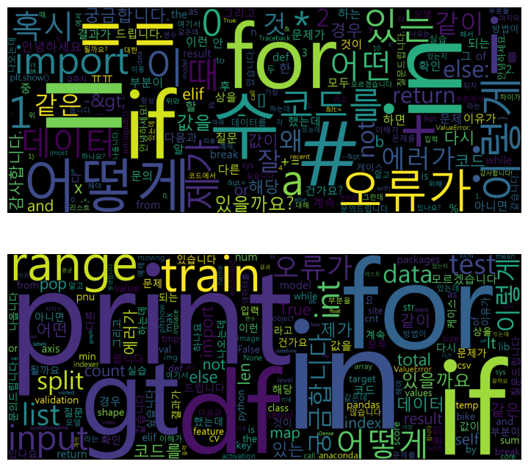
Original_cloud
Cleansing_cloud

Slide 5
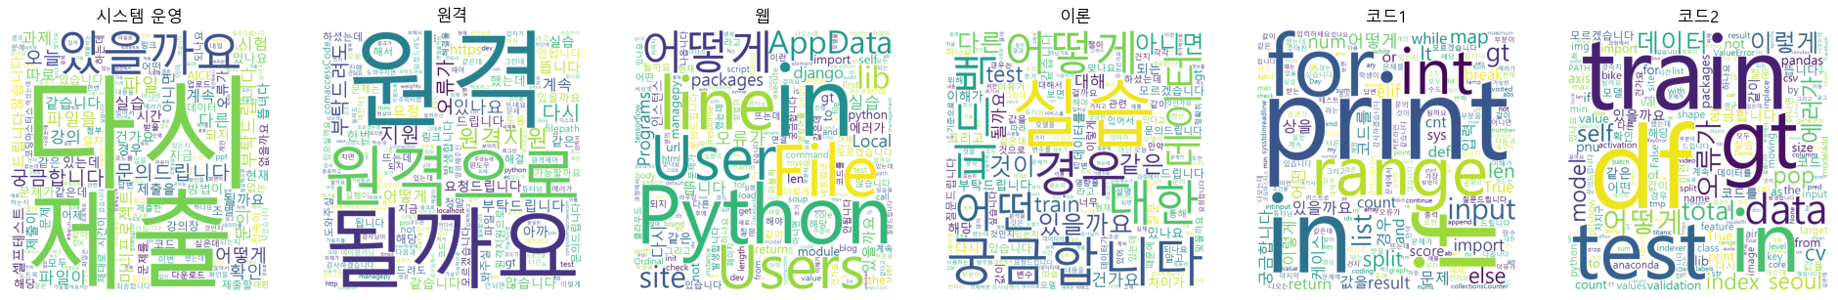
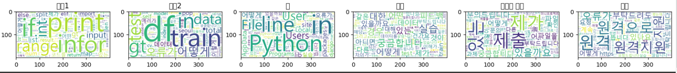
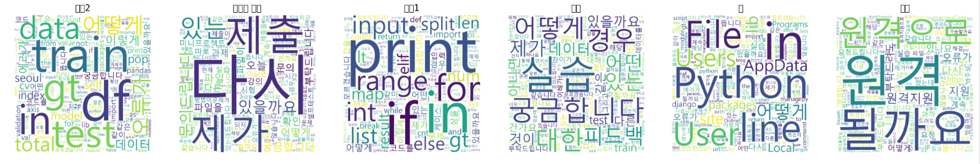
성종
서현
코드1
코드2
웹
이론
시스템 운영
원격
코드2
시스템 운영
코드1
이론
웹
원격
건휘

